Slide 1
Struktury organizacyjne i wyposażenie rodzajów sił zbrojnych. Rola wojsk operacyjnych w systemie obronności państwa.
mjr Roman KUCHTIAK

Slide 2
ZAGADNIENIA:
Struktura organizacyjna SZ RP.
Podstawowe dane taktyczno-techniczne podstawowego wyposażenia pododdziałów.
LITERATURA:
Regulamin działań Wojsk Lądowych, DWLąd 115/2008, Warszawa 2008.
Regulamin działań taktycznych wojsk pancernych i zmechanizowanych. Warszawa 2009.
Podręcznik walki pododdziałów wojsk zmechanizowanych (pluton, drużyna), Warszawa 1999.
Smykla J. Struktury organizacyjne oddziałów i pododdziałów oraz dane taktyczno-techniczne sprzętu. Wrocław 1999.

Slide 3
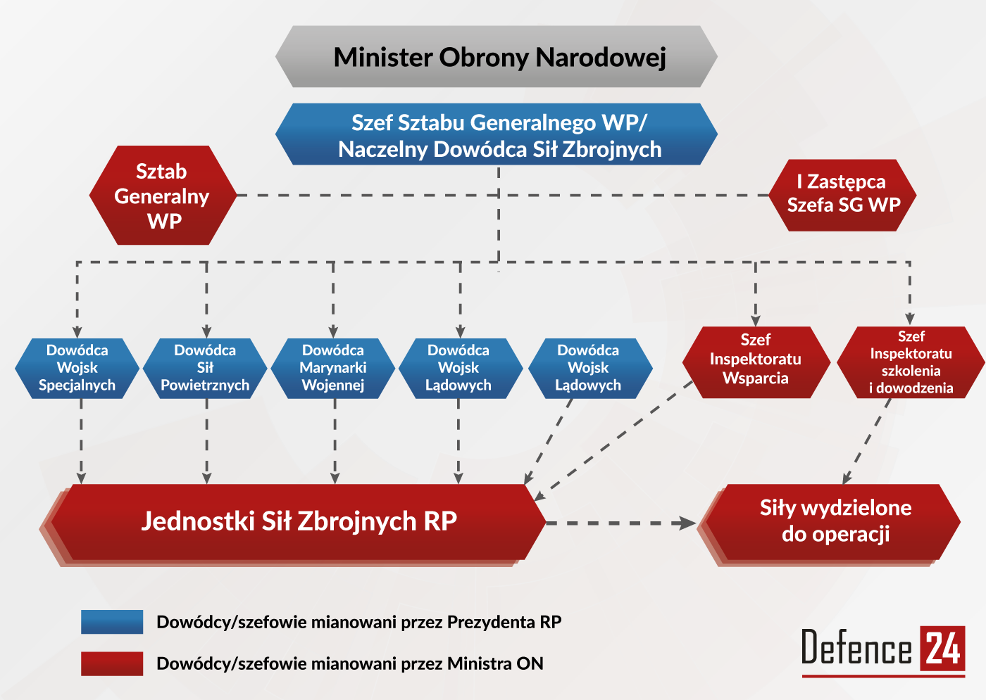

Slide 4





Struktura organizacyjna, pododdziałów SZ RP.
Na podstawie aktualnie obowiązującej ustawy z dnia 21 listopada 1967 roku o powszechnym obowiązku obrony Rzeczypospolitej Polskiej
w skład Sił Zbrojnych RP wchodzi pięć rodzajów:
Wojska Lądowe ok. 57 tys. żołnierzy (2017)
Siły Powietrzne ok. 17,5 tys. żołnierzy (2017)
Marynarka Wojenna ok. 8,5 tys. żołnierzy (2017)
Wojska Specjalne ok. 2,5 tys. żołnierzy
Wojska Obrony Terytorialnej ok. 53 tys. żołnierzy (planowane)

Slide 5
Struktura organizacyjna, pododdziałów SZ RP.
Dowódcy RSZ są właściwi w zakresie dowodzenia jednostkami wojskowymi i związkami organizacyjnymi Sił Zbrojnych z wyłączeniem jednostek wojskowych lub związków organizacyjnych Sił Zbrojnych bezpośrednio podporządkowanych Ministrowi Obrony Narodowej albo innym organom lub podmiotom:
Dowódcy Garnizonu Warszawa,
Szefowi Inspektoratu Wsparcia Sił Zbrojnych,
Szefowi Inspektoratu Wojskowej Służby Zdrowia,
Szefowi SKW;
Szefowi SWW;
Komendantowi Głównemu Żandarmerii Wojskowej.

Slide 6
Struktura organizacyjna, pododdziałów SZ RP.
NSR ?
Narodowe Siły Rezerwowe, które jednak nie są osobnym rodzajem Sił Zbrojnych RP, lecz mają na celu zapewnienie kadr dla uzupełnienia etatów w każdym z rodzajów Sił Zbrojnych RP.
W skład Sił Zbrojnych RP wchodzi również Żandarmeria Wojskowa jako ich wyodrębniona
i wyspecjalizowana służba – organ ścigania. ŻW kontroluje także dyscyplinę wojskową.
Odrębnym elementem Sił Zbrojnych RP (poza strukturami rodzajów wojsk) jest również Dowództwo Garnizonu Warszawa w skład którego wchodzą jednostki zabezpieczenia stołecznego garnizonu oraz kilka innych jednostek na terenie kraju (głównie łączności
i dowodzenia).
Funkcję informacyjną i bezpieczeństwa na rzecz Ministerstwa Obrony Narodowej,
Sił Zbrojnych RP i obronności Rzeczypospolitej Polskiej pełnią służby specjalne:
Służba Kontrwywiadu Wojskowego
Służba Wywiadu Wojskowego
Są one poza strukturą Sił Zbrojnych RP. Jednakże w razie ogłoszenia powszechnej lub częściowej mobilizacji oraz w razie wojny ww. instytucje stają się częścią Sił Zbrojnych Rzeczypospolitej Polskiej

Slide 7
Struktura organizacyjna, pododdziałów SZ RP.
Organizacja Wojsk Obrony Terytorialnej:
Dowództwo Wojsk Obrony Terytorialnej w Warszawie
1 Podlaska Brygada Obrony Terytorialnej im. płk. Władysława Liniarskiego ps „Mścisław” w Białymstoku
2 Lubelska Brygada Obrony Terytorialnej im. mjr. Hieronima Dekutowskiego ps. „Zapora” w Lublinie
3 Podkarpacka Brygada Obrony Terytorialnej im. płk. Łukasza Cieplińskiego w Rzeszowie
4 Warmińsko-Mazurska Brygada Obrony Terytorialnej w Olsztynie
5 Mazowiecka Brygada Obrony Terytorialnej w Ciechanowie
6 Mazowiecka Brygada Obrony Terytorialnej w Radomiu
7 Pomorska Brygada Obrony Terytorialnej w Gdańsku
8 Kujawska Brygada Obrony Terytorialnej
9 Łódzka Brygada Obrony Terytorialnej w Łodzi
10 Świętokrzyska Brygada Obrony Terytorialnej w Kielcach
11 Małopolska Brygada Obrony Terytorialnej
12 Wielkopolska Brygada Obrony Terytorialnej
13 Śląska Brygada Obrony Terytorialnej
Według planów Ministerstwa Obrony Narodowej do 2019 r. na terenie Polski ma powstać 17 brygad - dwie w województwie mazowieckim oraz po jednej w każdym z pozostałych 15 województw.

Slide 8
Rodzaje działań taktycznych oraz ich charakterystyka
Rodzaje Wojsk Lądowych:
Wojska Pancerne i Zmechanizowane
Wojska Aeromobilne
Wojska Rakietowe i Artylerii
Wojska Obrony Przeciwlotniczej
Wojska Inżynieryjne
Wojska Chemiczne
Wojska Rozpoznania i Walki Elektronicznej
Wojska Łączności i Informatyki
Jednostki wsparcia logistycznego

Slide 9
Rodzaje działań taktycznych oraz ich charakterystyka
Wojska Pancerne i Zmechanizowane podstawowe wyposażenie:
  czołgi T-72 (159 w czynnej służbie, reszta w rezerwie, łącznie 528 na dzień 15 stycznia 2016),
  czołgi PT-91 (232 na dzień 1 stycznia 2016),
  czołgi Leopard 2 A4 (142 sztuki), które przejdą modernizację do standardu Leopard 2PL,
  czołgi Leopard 2 A5 (105 sztuk)
  opancerzone wozy bojowe (2608 na dzień 1 stycznia 2016) – w tym: bojowe wozy piechoty (BWP-1) w liczbie 1268 sztuk, przeznaczone do zastąpienia przez nowe Bojowe Wozy Piechoty „Borsuk”,
  kołowe transportery opancerzone KTO „Rosomak” w liczbie 695 sztuk (w późniejszym czasie ich liczba będzie systematycznie zwiększana),
  inny sprzęt specjalistyczny np. TRI, WZT-2 .

Slide 10
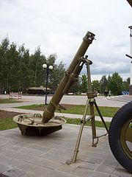
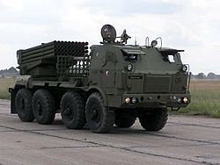
Rodzaje działań taktycznych oraz ich charakterystyka
Wojska Aeromobilne
  6 Brygada Powietrznodesantowa
  25 Brygada Kawalerii Powietrznej.
Wojska Rakietowe i Artylerii podstawowe wyposażenie:
  122mm haubica samobieżna 2S1 „Goździk”,
  152mm armatohaubica samobieżna „Dana”,
  haubica AHS Krab,
  haubice AHS Kryl,
  BM-21,
  RM-70,
  WR-40 Langusta,
  moździerze 98 mm i 120 mm,
  zestawy przeciwpancernych
  pocisków kierowanych typu MALUTKA i SPIKE.

Slide 11
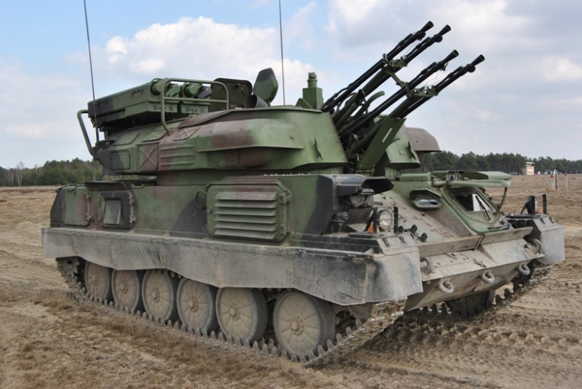
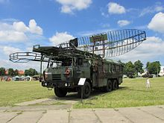
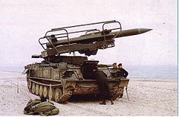
Rodzaje działań taktycznych oraz ich charakterystyka
Wojska Obrony Przeciwlotniczej podstawowe wyposażenie:
  odległościomierze radiolokacyjne typu NUR,
  zestawy automatyzacji dowodzenia oparte na
  urządzeniach ŁOWCZA-REGA,
  zestawy kierowanych rakiet ziemia-powietrze Kub
  samobieżne przeciwlotnicze zestawy
  rakietowe „OSA-AK”,
  przenośne przeciwlotnicze zestawy rakietowe GROM,
  Strzała-2,
  zestawy artyleryjsko-rakietowe ZUR-23-2KG,
  zestawy artyleryjskie ZSU-23-4MP BIAŁA.

Slide 12
Rodzaje działań taktycznych oraz ich charakterystyka
Dowództwo Wojsk Specjalnych (Kraków) i podległe mu jednostki wojskowe:
Jednostka Wojskowa Agat (Gliwice)
Jednostka Wojskowa Formoza (Gdynia)
Jednostka Wojskowa Grom (Warszawa m.in. dowództwo, Gdańsk)
Jednostka Wojskowa Komandosów (Lubliniec)
Jednostka Wojskowa Nil (Kraków)
7 Eskadra Działań Specjalnych (Powidz)

Slide 13
Zadania na naukę własną:
- Zapoznać się z wyposażeniem Marynarki Wojennej i Sił Powietrzych
https://www.youtube.com/watch?v=bhYuK6mwi6M
https://www.youtube.com/watch?v=ZMHaDeYDY1A

